Slide 1
Основы линейной алгебры
Матрицы

Slide 2
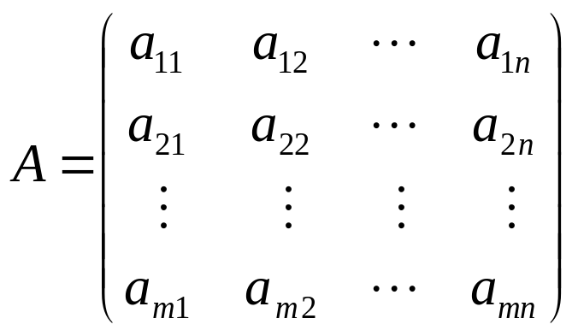
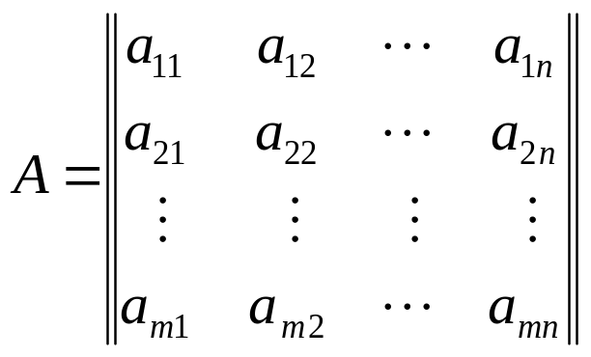
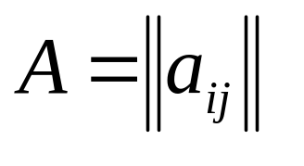
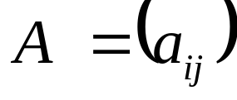


Матрицей размерности m x n называется прямоугольная таблица чисел, содержащая m строк и n столбцов.
Матрицы обозначаются заглавными буквами и записываются в виде:
или
Сокращенно матрица А записывается в виде:
или
где
указывает номер строки, а
номер столбца.

Slide 3
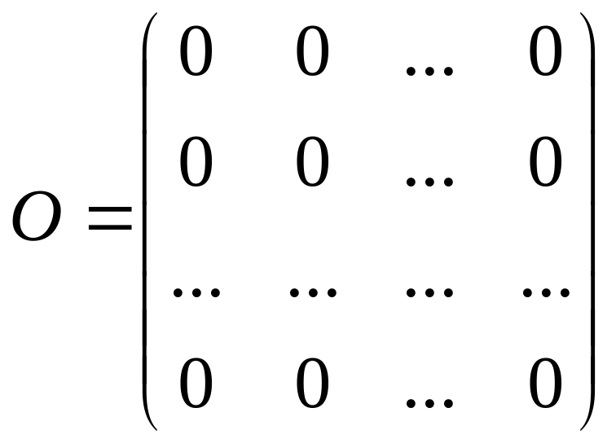
Матрица, все элементы которой равны нулю, называется нулевой и обозначается через О.

Slide 4
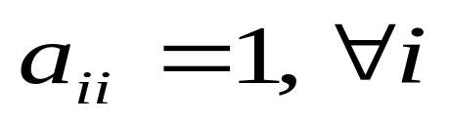
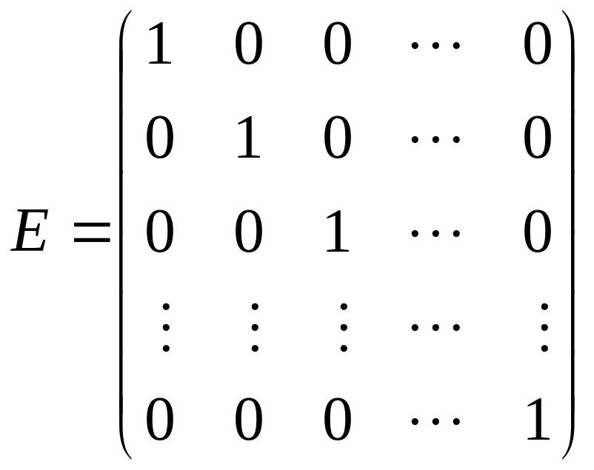
Единичная матрица Е – это диагональная матрица, в которой все элементы главной диагонали равны единице, т.е.

Slide 5
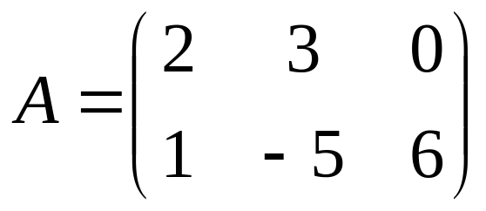
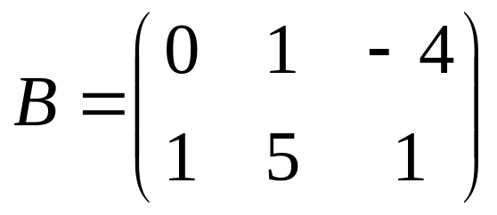
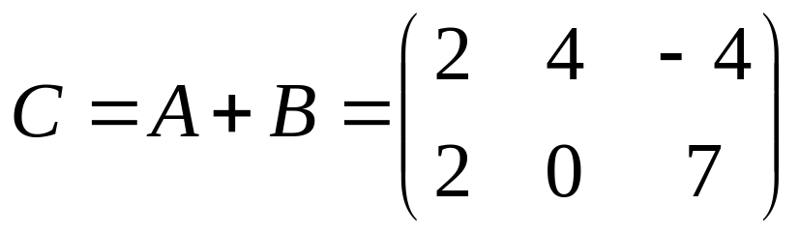
Пример

Slide 6
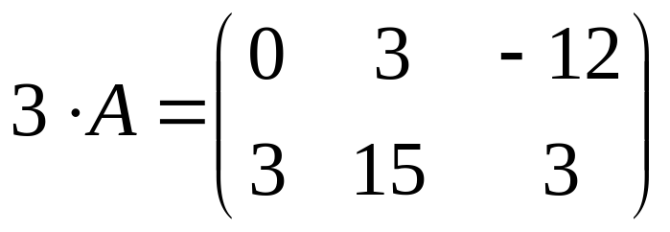
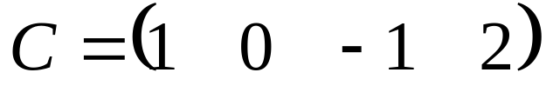
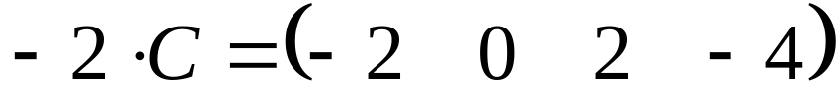
Пример

Slide 7

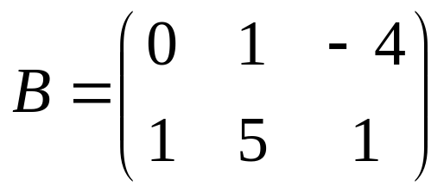
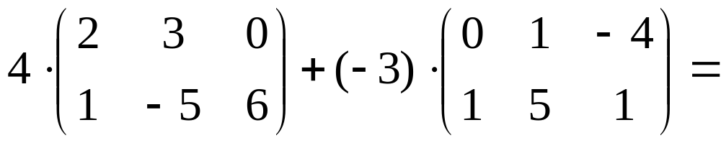
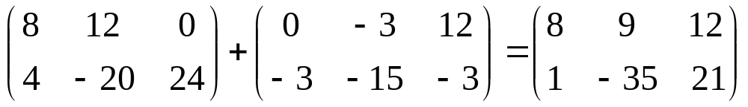
Пример
Вычислить 4А - 3B, если
Решение:
4А - 3B = 4А + (-3)B

Slide 8
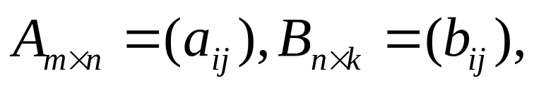
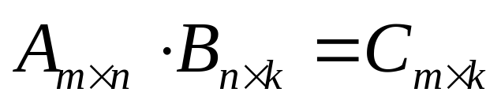
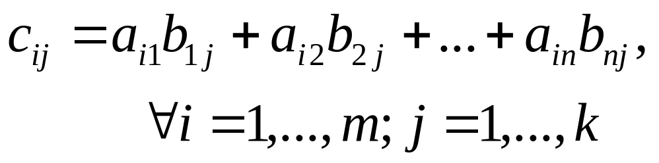
4. Умножение матриц
Опр. 17. Произведение матрицы А на матрицу В, определено тогда и только тогда, когда число столбцов первой матрицы А совпадает с числом строк второй матрицы В, и в этом случае матрица А называется согласованной с матрицей В для умножения.
Если
тогда
Итак, элемент i-той строки и j-го столбца матрицы произведения С равен сумме произведений элементов i-той строки матрицы А на соответствующие элементы j-го столбца матрицы B.

Slide 9
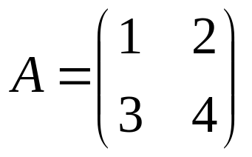
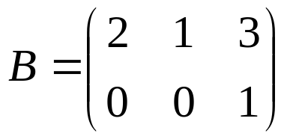
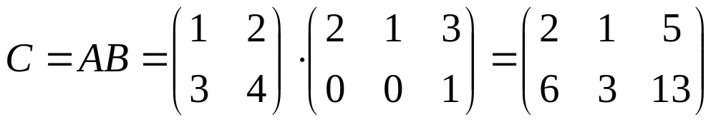
Найти произведение матриц АB и BA
Пример
Решение:
Произведение матриц АB существует, т.к. матрица А имеет размерность 2х2, а матрица B – 2х3, и число столбцов матрицы А совпадает с числом строк матрицы B.
Произведение матриц BA не существует.
с₁₁ = 1·2+2 ·0 = 2
с₁₂ = 1·1+2 ·0 = 1
с₁₃ = 1·3+2 ·1 = 5
с₂₁ = 3·2+4 ·0 = 6
с₂₂= 3·1+4 ·0 = 3
с₂₃= 3·3+4 ·1 = 13

Slide 10
ОПРЕДЕЛИТЕЛИ КВАДРАТНЫХ МАТРИЦ

Slide 11
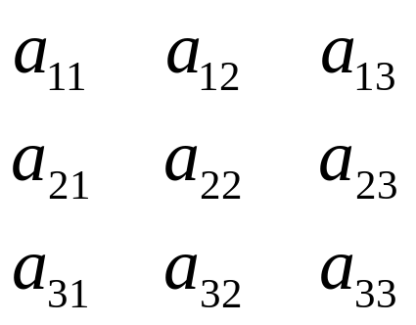
При вычислении определителя 3-го порядка удобно пользоваться правилом треугольников или правилом Сарруса.
«+»
«−»

Slide 12
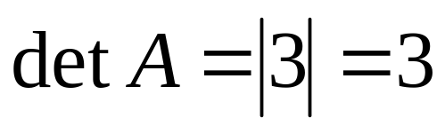
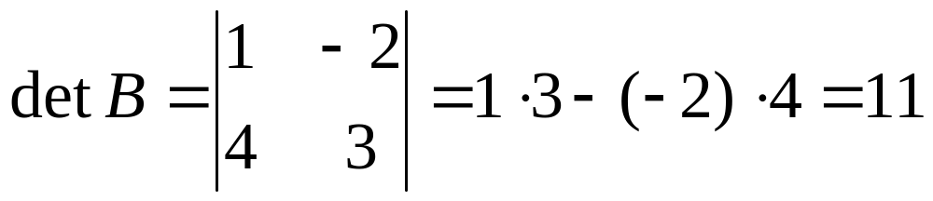
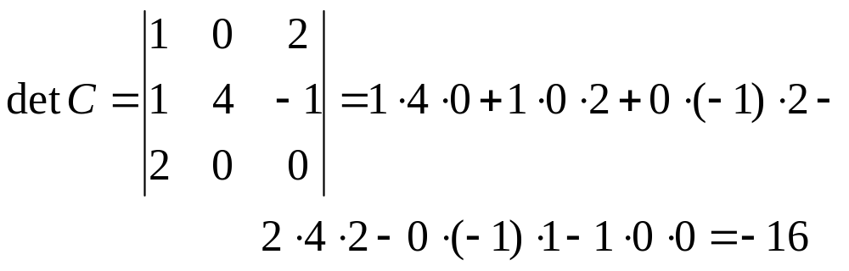
Пример
Вычислить определители матриц:

Slide 13
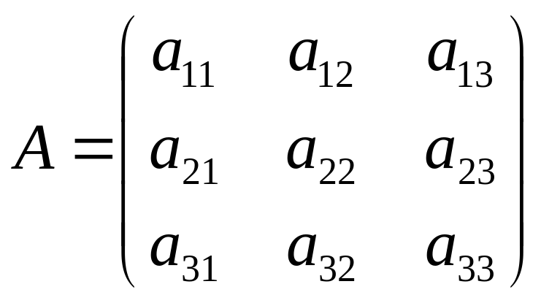
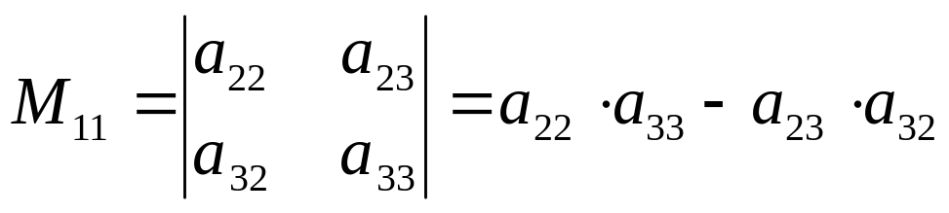
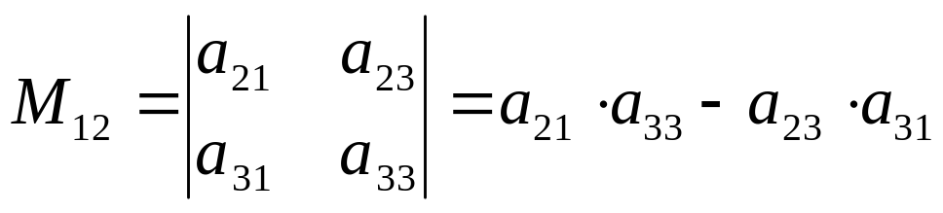
Опр.2. Минором элемента a_{ij} матрицы n-го порядка A называется определитель матрицы (n-1)-го порядка, полученный из матрицы А вычеркиванием i-й строки и j-го столбца, на пересечении которых стоит элемент a_{ij}. Минор элемента a_{ij} обозначается М_{ij}
лат. minor - меньший

Slide 14
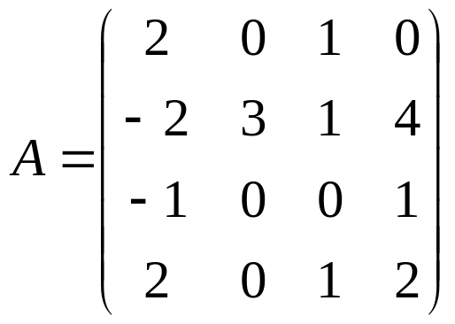
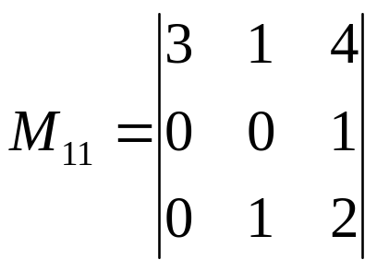
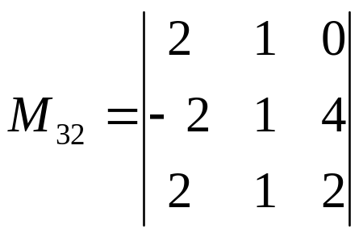
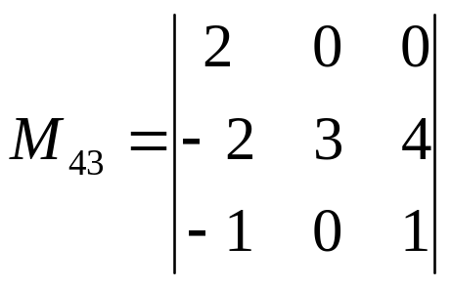
Пример. Найти миноры M₁₁, M₃₂, M₄₃

Slide 15




Опр.4. Алгебраическим дополнением элемента а_{ij} матрицы n-го порядка А называется число, равное (-1)^{i+j}M_{ij} и обозначаемое символом А_{ij}:
А_{ij} = (-1)^{i+j}M_{ij}
где i=1, 2, … n; j=1, 2, …, n.
Алгебраическое дополнение совпадает с минором, когда сумма номеров строки и столбца – четное число, и отличается от минора знаком, когда сумма номеров строки и столбца – нечетное число.

Slide 16
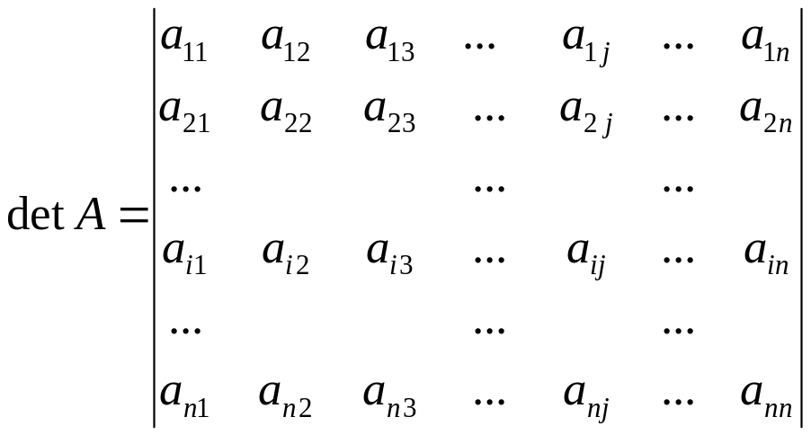
Определитель n-го порядка матрицы А_{n} равен сумме произведений элементов любой строки (или столбца) на их соответствующие алгебраические дополнения.
для строки:
= a_{i1} A_{i1} +a_{i2} A_{i2} +…+a_{ij} A_{ij} +…+ a_{in} A_{in} , (i = 1;2;…;n);
для столбца:
=a_{1j} A_{1j} +a_{2j} A_{2j} +..+ a_{ij} A_{ij} +…+ a_{nj} A_{nj} , (j = 1;2;…;n).

Slide 17
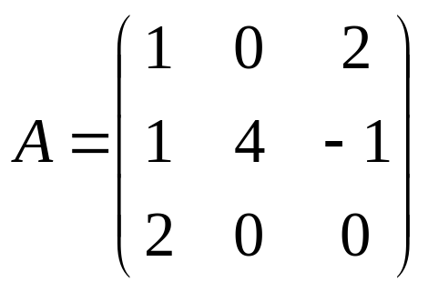
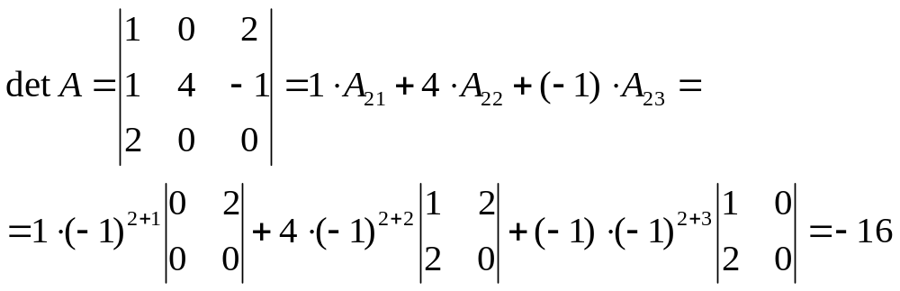
Пример
По 2-ой строке:

Slide 18
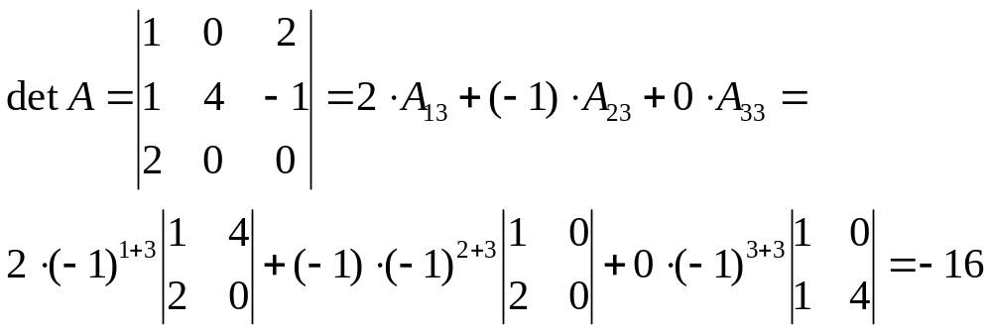
Пример
По 3-му столбцу:

Slide 19
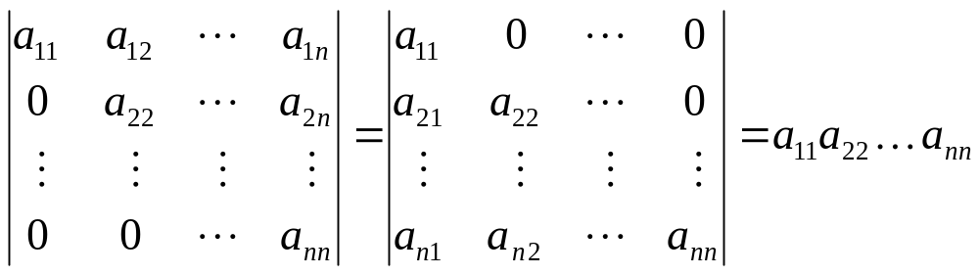
Определитель n-го порядка треугольной матрицы равен произведению элементов главной диагонали.
Определитель n-го порядка единичной матрицы E равен 1.

Slide 20
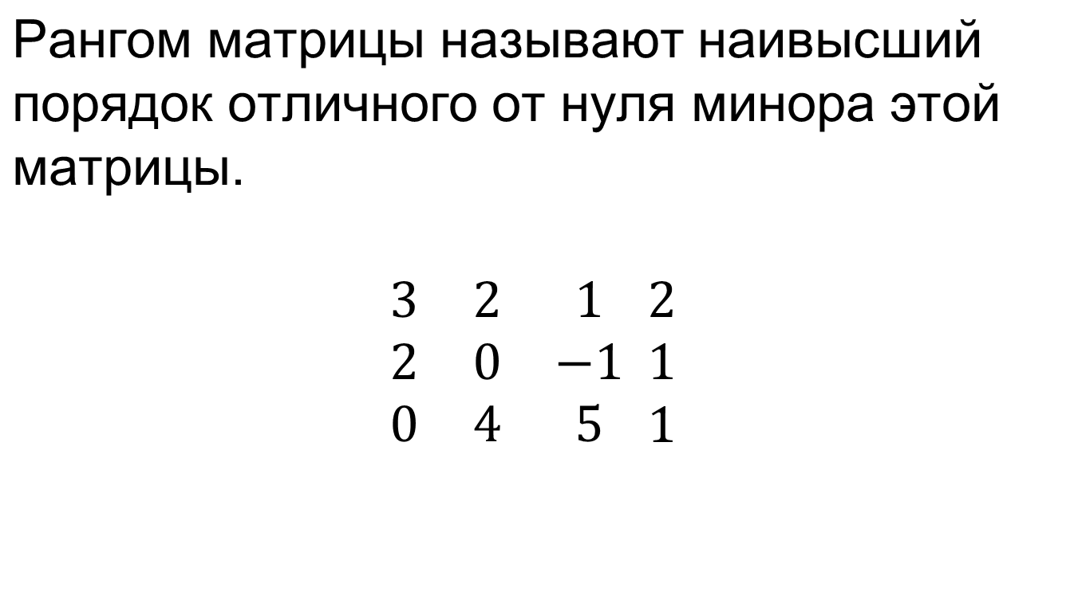
Ранг матрицы

Slide 21
Элементарными преобразования матрицы называются :
Транспонирование (замена строк столбцами)
Перестановка строк и столбцов.
Умножение некоторой строки (столбца) на число, отличное от нуля.
Прибавление ко всем элементам строки (столбца) соответствующих элементов другой строки (столбца), умноженных на некоторое число.

Slide 22
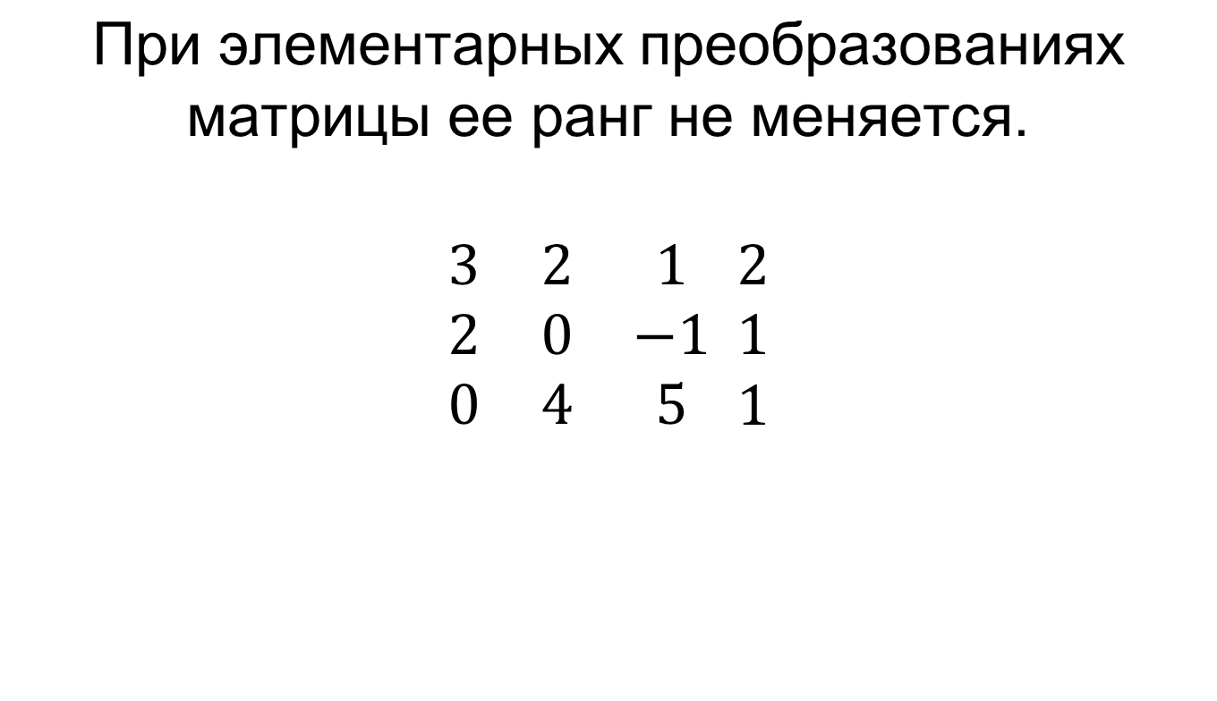
Теорема о ранге матрицы

Slide 23
ОБРАТНАЯ МАТРИЦА

Slide 24
Опр. 1. Матрица А⁻¹ называется обратной для квадратной матрицы А, если
АА⁻¹ = А⁻¹А = Е
Матрицы А и А⁻¹ взаимно-обратны (А⁻¹)А = А

Slide 25
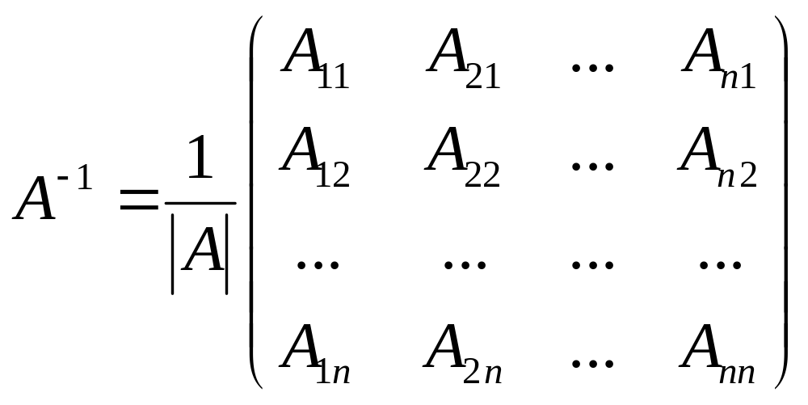
Всякая невырожденная матрица А_{n} имеет обратную матрицу А⁻¹, причем
где А_{ij} – алгебраические дополнения элементов a_{ij} (i=1, …, n; j=1, …, n)матрицы А.

Slide 26
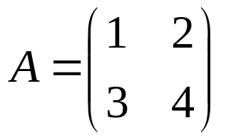
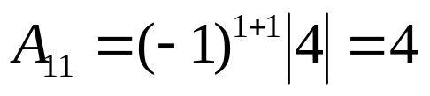
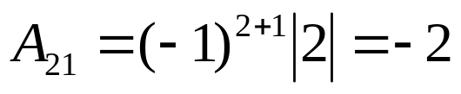
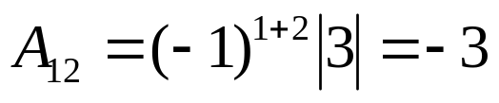
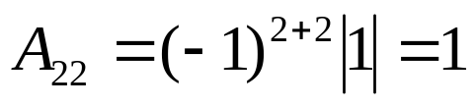
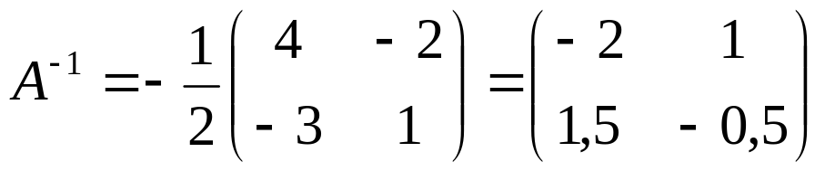
Пример
Найти матрицу, обратную к данной:
Решение:
Т.к. |А|=-2≠0, то матрица А – невырожденная и имеет обратную матрицу. Находим алгебраические дополнения A_{ij}:
Вычислим обратную матрицу (Т.2):
Для проверки правильности вычисления обратной матрицы необходимо убедиться в выполнении равенства: АА⁻¹=Е.

Slide 27
СИСТЕМЫ ЛИНЕЙНЫХ УРАВНЕНИЙ

Slide 28
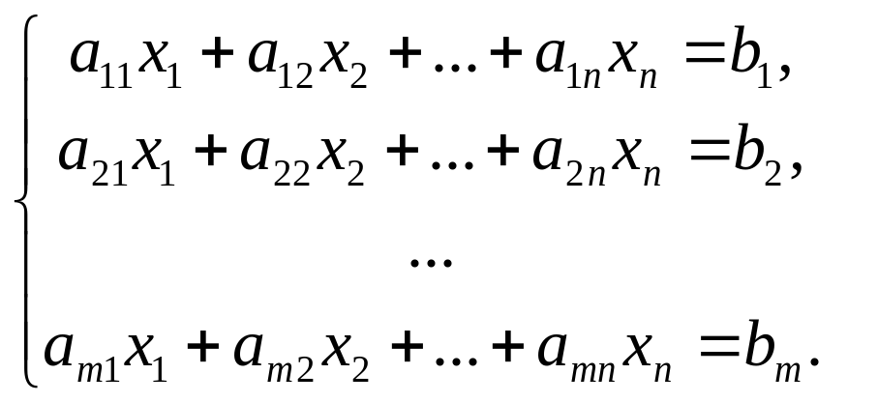
Опр. Системой m линейных уравнений с n неизвестными (СЛУ) называется система уравнений
где x₁, x₂, … x_{n} – неизвестные, подлежащие определению;
числа a_{ij}, i=1, 2, … m; j=1, 2, ..n называются коэффициентами системы, а числа b_{i} - ее свободными членами.
Число уравнений системы не обязательно совпадает с числом неизвестных, возможны следующие случаи:
m>n , m=n , m<n.

Slide 29
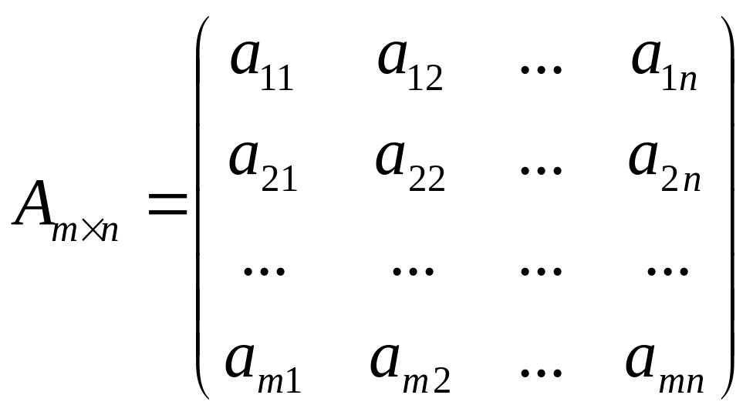
Опр. Матрица А составленная из коэффициентов СЛУ называется основной матрицей системы.

Slide 30
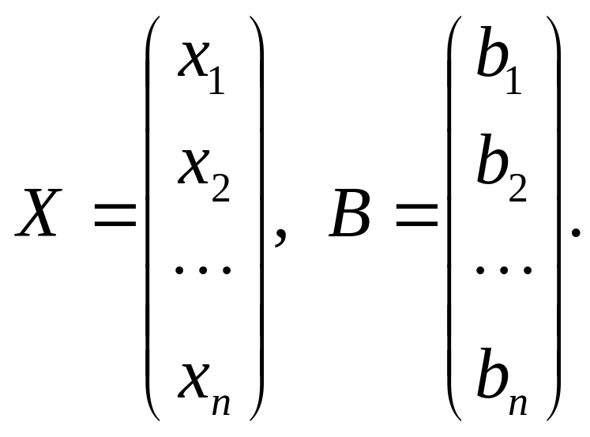
Опр. Матрицы X и B называются матрицы-столбцы неизвестных и свободных членов.

Slide 31

Матричная форма записи СЛУ:

Slide 32

Пример. Записать в матричной форме

Slide 33

Решение
Обозначим
Следовательно, имеем AX = B.

Slide 34


Рассмотрим частный случай неоднородной системы, когда m=n, т.е. систему вида
Определитель |А| основной матрицы системы
В этом случае система линейных уравнений называется невырожденной.

Slide 35

Пример. Решить систему

Slide 36

Решение.
т.е. исходная система трех неоднородных линейных уравнений с тремя неизвестными имеет единственное решение.
Найдем единственное решение системы матричным методом Х=А⁻¹В.
Найдем теперь обратную матрицу А⁻¹, для этого найдем алгебраические дополнения:

Slide 37


Slide 38

Следовательно, обратная матрица равна

Slide 39

Найдем теперь решение системы

Slide 40

Проверка

Slide 41

Правило Крамера
Согласно правилу Крамера, если |A| ≠ 0, то единственное решение СЛУ вычисляется по следующим формулам:
Определители |A|_{j} получаются из определителя |A| заменой j-го столбца столбцом свободных членов.

Slide 42

Найдем теперь решение системы по правилу Крамера

Slide 43
МЕТОД ГАУССА

Slide 44
Элементарными называются следующие преобразования системы:
Перестановка местами двух уравнений системы.
Умножение некоторого уравнения системы на число, отличное от нуля.
Прибавление к одному уравнению системы другого её уравнения, предварительно умноженного на некоторое число.
Изменение порядка следования неизвестных.

Slide 45

Пример. Решить систему

